Slide 1


Μαθηματα προγραμματισμου μεσαιου επιπεδου
MyBlock για την ακολουθία χρωματιστής γραμμής με εισόδους
Κίνηση απόστασης
By: Droids Robotics

Slide 2
Σκοποσ μαθηματοσ
Να μάθεις πώς να «γράφεις» μία ακολουθία γραμμής(line follower ) με πολλαπλές εισόδους.
Να μάθεις πώς να «γράφεις» μία ακολουθία γραμμής(line follower ) η οποία να σταματά μετά από συγκεκριμένο αριθμό μοιρών.
Να εξασκηθείς στη δημιουργία χρήσιμων MyBlock

Slide 3
Γιατι να δημιουργησουμε ενα MyBlock για ακολουθια γραμμησ με πολλεσ εισοδουσ;
Δημιουργώντας ένα MyBlock για ακολουθία γραμμής μειώνει το μήκος του κώδικα και το κάνει επαναχρησιμοποιούμενο.
Το να μάθεις να δημιουργείς ένα MyBlock με πολλές εισόδους( ισχύς, μοίρες και χρώμα) είναι πολύ χρήσιμο.
Κάθε φορά που θέλεις να ακολουθήσεις μία γραμμή με διαφορετικό μήκος, απλά αλλάζεις την είσοδο.

Slide 4
TIPS Για επιτυχια
Θα πρέπει να γνωρίζεις πως να δημιουργείς μία απλή ακολουθία γραμμής και πώς να δημιουργείς MyBlock με εισόδους.
Εφόσον χρησιμοποιείς τον αισθητήρα σε ειτουργία χρώματος δεν χρειάζεται να τον κάνειw restart.
Έλεγξε σε ποια θύρα( port) έχεις συνδέσει τον αισθητήρα και προσάρμοσέ το στον κώδικά σου.
Ίσως χρειαστεί να προσαρμόσεις την ταχύτητα και τον προσανατολισμό που δουλεύει το ρομπότ. Επιβεβαίωσε ότι ο αισθητήρας βρίσκεται μπροστά από τους τροχούς σου στον προσανατολισμό που προχωράει το ρομπότ.
Επιβεβαίωσε ότι το ρομπότ βρίσκεται στην σωστή πλευρά της γραμμής. Το πιο συνηθισμένο λάθος είναι η λάθος τοποθέτηση του ρομπότ.
Ακολούθησε τα βήματα στο αρχείο ev3. Ξεκίνα από το βήμα 1.

Slide 5
Δοκιμασια με TIPS
Δοκιμασία: Δημιούργησε ένα MyBlock για ακολουθία γραμμής (line follower) που να ακολουθεί μία χρωματιστή γραμμή και σταματά μετά από συγκριμένο αριθμό μοιρών. Το MyBlock πρέπει να έχει 3 εισόδους (μοίρες, ισχύς και χρώμα γραμμής)
Goal: Stop after 720 degrees
Δημιούργησε μία απλή ακολουθία γραμμής (line follower).
Πρόσθεσε ένα reset block για τις περιστροφές του κινητήρα για να διαγραφεί κάθε προηγούμενη δραστηριότητα του κινητήρα.
Όρισε λήξη της επανάληψης της ακολουθίας μετά από συγκεκριμένο αριθμό μοιρών.
Όρισε τις εισόδους της ακολουθίας: μοίρες, ισχύς και χρώμα γραμμής.
Χρησιμοποιώντας τα σχοινάκια δεδομένων σύνδεσε τις μοίρες στην έξοδο της επανάληψης, την σταθερά της ισχύς στο block κίνησης και τη σταθερά χρώματος στο block του αισθητήρα χρώματος.
Κάνε την ακολουθία αυτή ένα MyBlock.

Slide 6
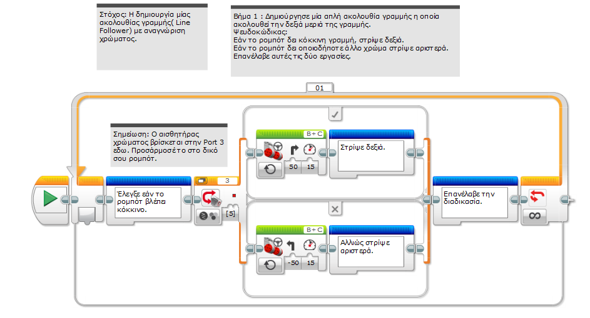
Bhma 1: απλη ακολουθια χρωματιστησ γραμμησ

Slide 7
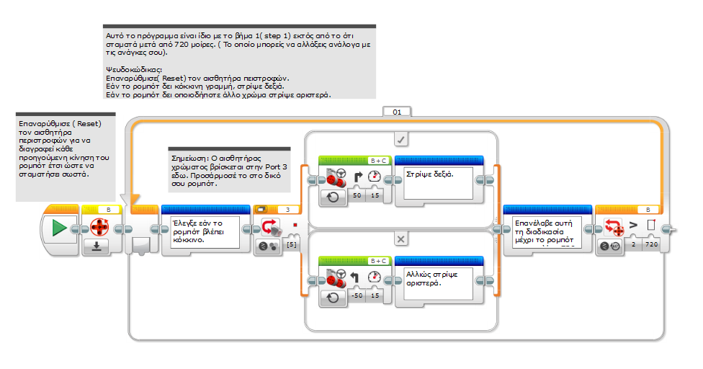
STAGE 2: RESET & DEGREES

Slide 8
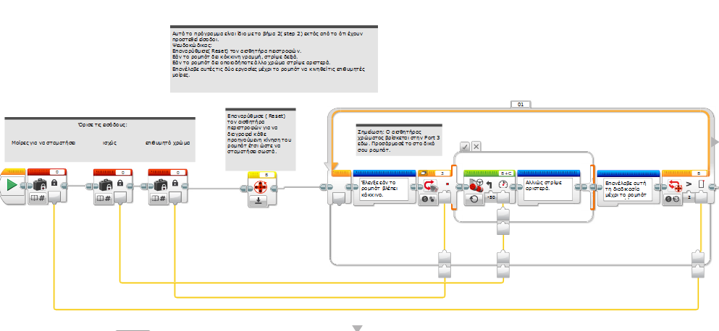
STAGE 3: ADDING INPUTS

Slide 9
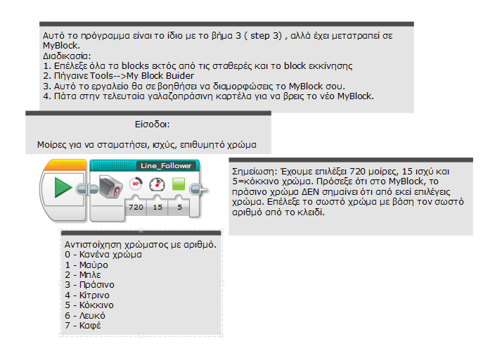
STAGE 4: MY BLock

Slide 10
Επομενο βημα
Σε αυτό το μάθημα χρησιμοποιούμαι μία απλή ακολουθία γραμμής. Μπορείς να συνδυάσεις όλες αυτές τις τεχνικές με κάθε ακολουθία γραμμής.
Μάθε πως σαν δημιουργείς ανάλογες ακολουθίες γραμμής για απλή ή ομαλή (smooth) ακολουθία γραμμής → τσέκαρε τα μαθήματα ανώτερο επιπέδου: Proportional Line Follower lesson / Εναλλακτικοί τρόποι ακολουθίας γραμμής.

Slide 11
CREDITS
Αυτός ο οδηγός δημιουργήθηκε από τους Sanjay Seshan και Arvind Seshan από την Droids Robotics και μεταφράστηκε από τον Πλακιά Γεώργιο.
Περισσότερα μαθήματα διαθέσιμα στο www.ev3lessons.com
Εmail συγγραφέα : team@droidsrobotics.org
Email μεταφραστή : plakiasge@gmail.com
This work is licensed under a Creative Commons Attribution-NonCommercial-ShareAlike 4.0 International License.

